Slide 1




השיטה הכי יעילה,
מהירה ומהנה
ללימוד חשבון
איילת אזולאי טסלר
פתרונות למידה

Slide 3




תכנים: איילת אזולאי טסלר
0548444385

Slide 5




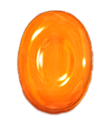



20+60
70
80
90

Slide 7

80+20
100
90
60

Slide 9
10+60
16
80
70

Slide 11
60+30
63
90
100

Slide 13

20+80
100
60
90

Slide 15
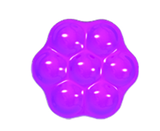

40+60
100
20
90

Slide 17


10+80
19
100
90

Slide 19
70+10
60
90
80

Slide 21
30+60
80
100
90

Slide 22
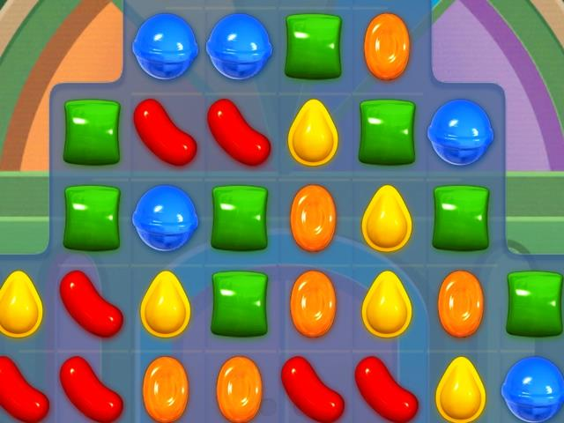

נִצַּחְתֶּם

